Slide 1
EUROPA.-LA VUELTA AL MUNDO EN 885 JARDINES. ESPAÑA.-Finca Puente San Miguel. GRANADA. Casa de Chapiz. VALENCIA.- Casa Museu Benlliure.-TOLEDO.-Cigarrales.-CUENCA.-Parque San Julian
Selección de textos y fotografías por
JOSE ELIAS BONELLS

Slide 2
Finca Puente San Miguel
La finca perteneció al hombre que descubrió las cuevas de Altamira, Don Marcelino Sanz de Sautuola (1831-88), pero no da muestras de su interés por el arte rupestre. El actual jardín se comenzó con un diseñador de jardines Sevilla (Javier de Winthuysen) en el 1930, usando un estilo renacimiento . En la década de 1980 este se cubrió con un diseño moderno, por Carmen Añon, utilizando acero y espejos para crear un personaje más sugerente.

Slide 3
Don Marcelino Saenz de Sautuola, hombre erudito e ilustrado decidió, en la segunda mitad del Siglo XIX, introducir en una finca de su propiedad próxima a Santander especies exóticas como los pinsapos, sequoias, magnolios, araucarias y cedros del Líbano, mezclándolas con las propias del lugar como hayas, tilos, castaños y tejos.
El jardín se puede dividir en tres zonas: el jardín antiguo, el jardín de Winthuysen y el jardín nuevo.
El primero de ellos corresponde al núcleo original e incluye la casa solariega. Conserva el carácter naturalista, con el que se diseñó a mediados del siglo XIX, con caminos y suaves paseos ondulados.

Slide 4
La segunda zona mencionada, fue diseñada por el pintor y jardinero sevillano Javier de Winthuysen. Este jardincillo, aunque de reducidas dimensiones, logra crear ámbitos muy diferentes. El primero, con un patio cuadrado con “impluvium”; el segundo, con una fuente y una glorieta, rodeada de seto de boj y grandes árboles; el tercero, con arcadas y rosales trepadores y, el cuarto, con una fuente y una escalinata.
La parte más reciente, el jardín nuevo, diseñado por Doña Carmen Añón, se comenzó a plantar en los años 80. Se construyó una rosaleda en honor de Winthuysen, un gran lago con una cascada, una isla y en ella un pabellón con columnas.

Slide 5
Pero, lo más original, se encuentra al final de un camino con seto de laurel: Un estanque circular rodeado de césped, celosía de hierro, columnas y espejos en los que se refleja el jardín, el lago y la luz creando una atmósfera fantástica y surrrealista.
Una huerta, unos viveros y un pequeño bosque, completan la propiedad.
Monumento vivo a la naturaleza y en especial a los singularísimos árboles centenarios, conservados con su forma natural, sin podas ni mutilaciones, son una muestra de la dedicación, el amor y el interés de sus propietarios, la familia Saenz de Sautuola-Botín. La Finca Puente San Miguel está declarado Bien de Interés Cultural con la categoría de Jardín Histórico desde 1986.

Slide 6
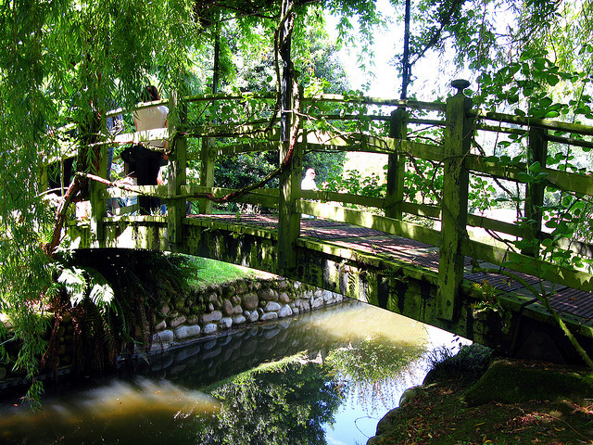
Notes:
Finca Puente San Miguel

Slide 7
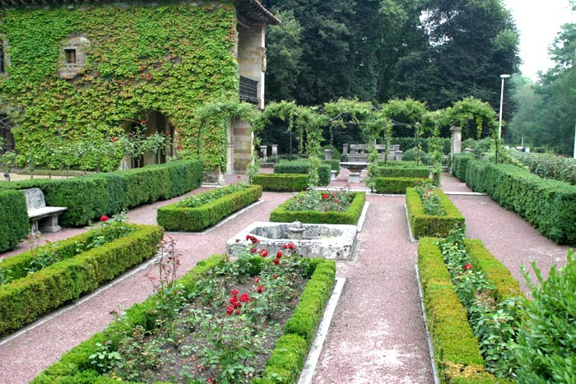
Notes:
Finca Puente San Miguel

Slide 8
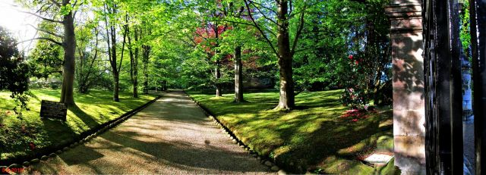
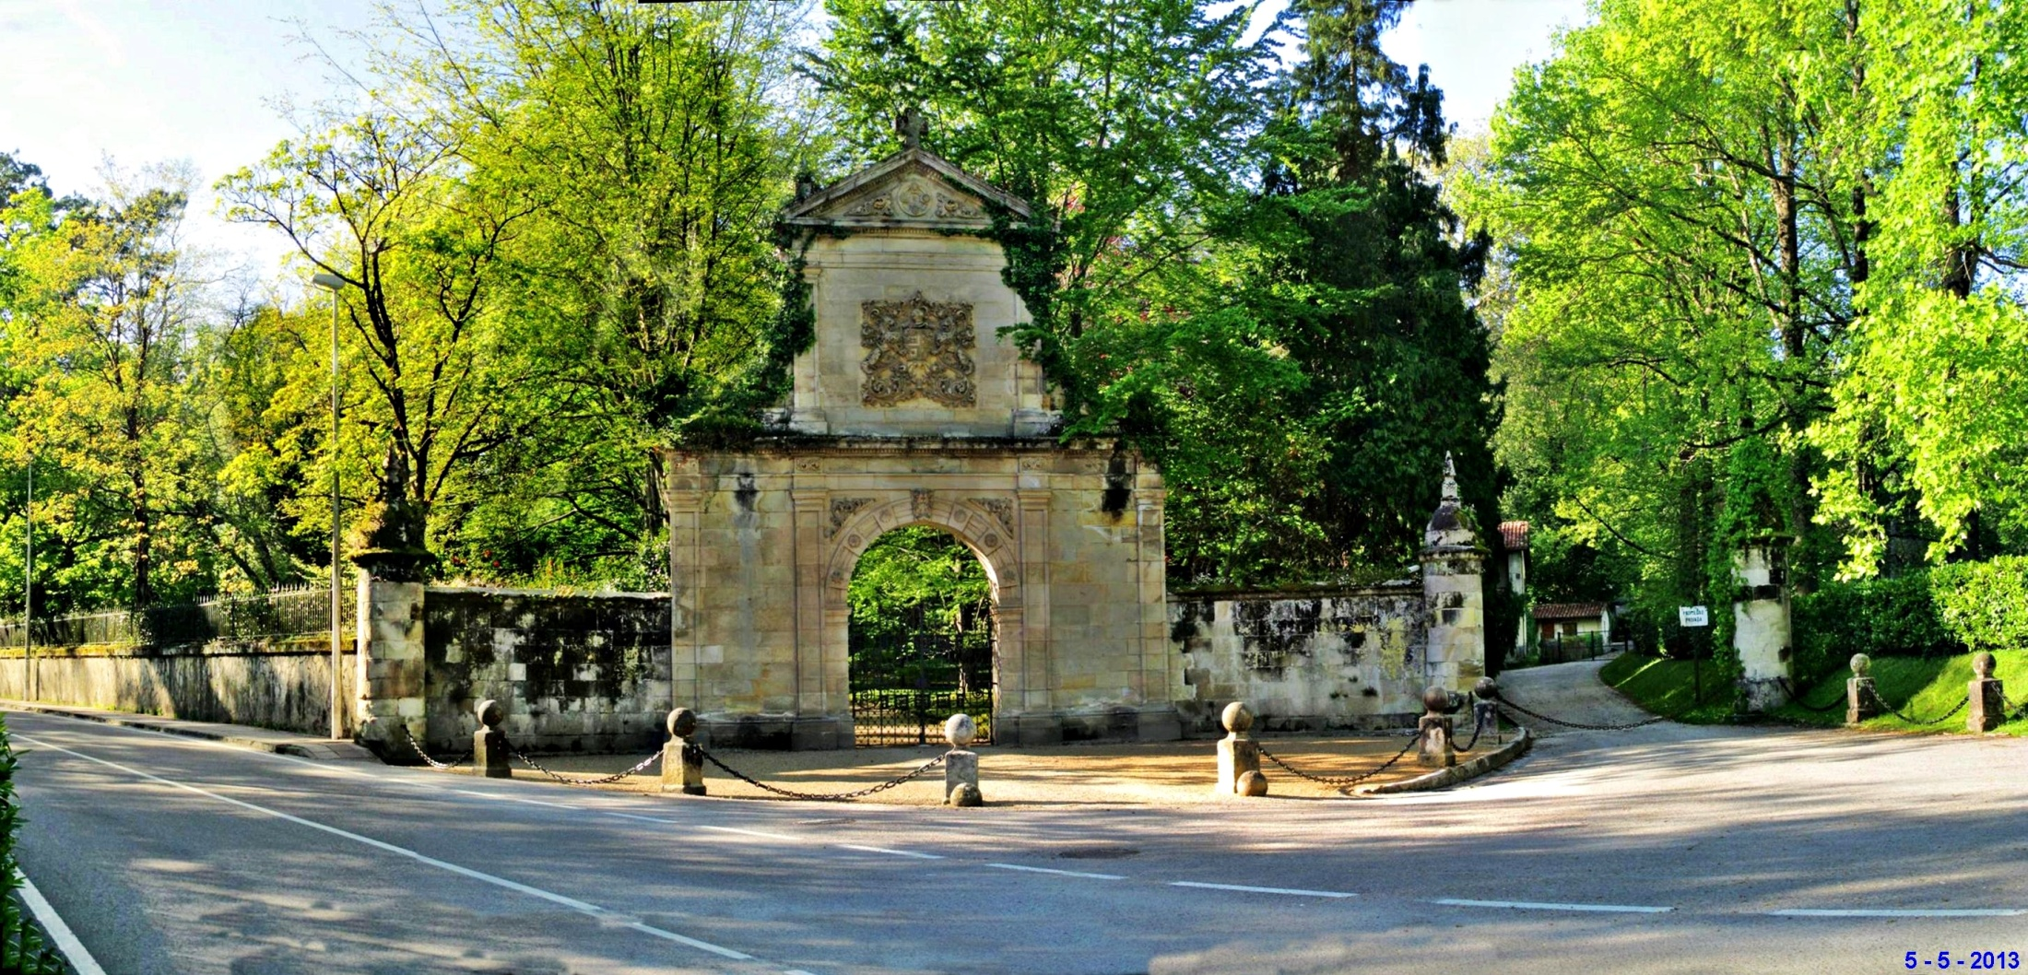
Notes:
Finca Puente San Miguel

Slide 9
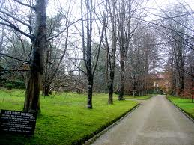
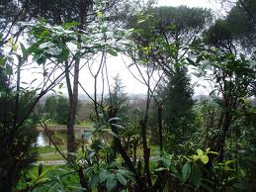
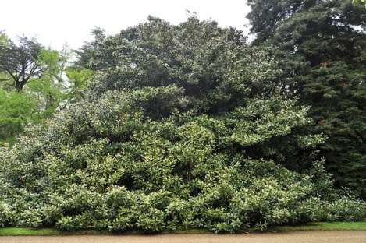
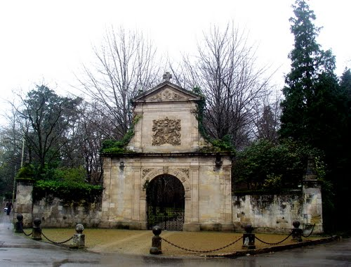

Slide 10
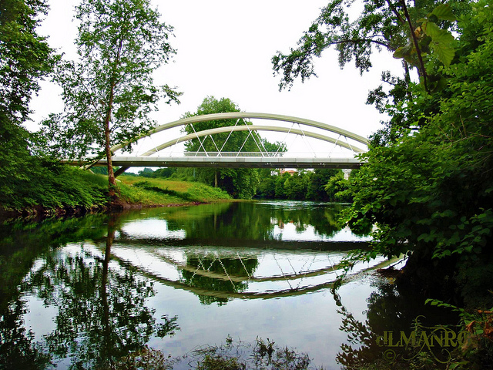

Slide 11
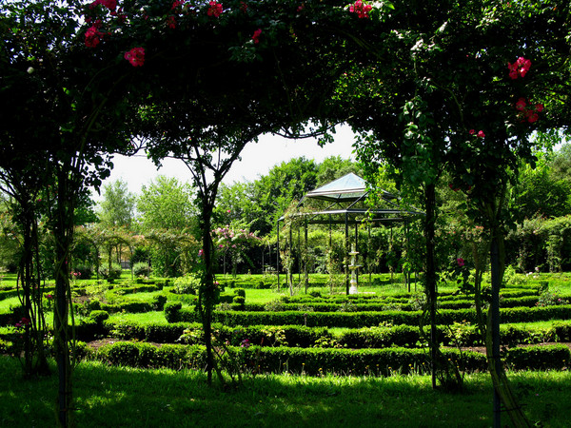

Slide 12
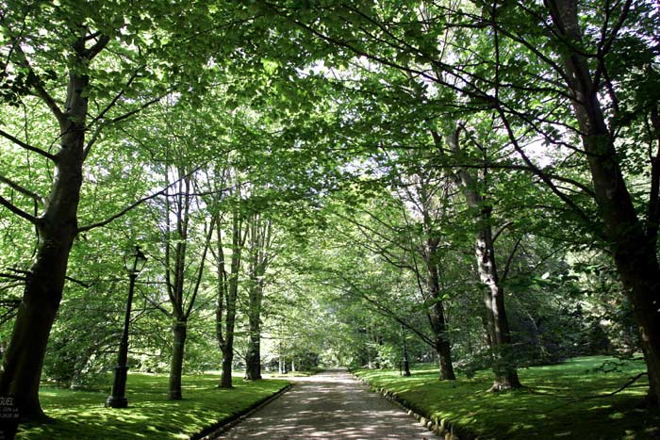

Slide 13
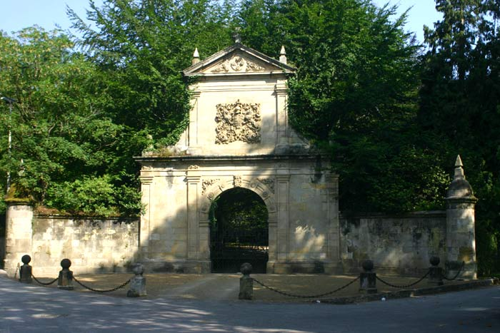

Slide 14
Casita del Príncipe del Pardo (Madrid).
La Casita del Príncipe es una de las residencias de la Familia Real Española. Es un palacete neoclásico de finales del siglo XVIII, que se encuentra en el barrio madrileño de El Pardo (España). Su gestión corresponde a Patrimonio Nacional, organismo del que dependen los bienes del Estado a disposición de la Corona Española.
El edificio está situado junto al Palacio Real de El Pardo, en el monte homónimo, una extensa área forestal vinculada históricamente con la monarquía española, que la utilizaba con fines cinegéticos. Fue erigido en 1784 como pabellón de caza, para uso de Carlos IV, por entonces príncipe de Asturias, por encargo de su padre, el rey Carlos III.

Slide 15
Se debe al arquitecto madrileño Juan de Villanueva, quien ideó un diseño previamente ensayado en las Casitas de Arriba y de Abajo, de su misma autoría, levantadas en el Real Sitio de El Escorial.
Durante el franquismo la construcción fue destinada a la vivienda del Jefe de la Casa Civil del dictador Franco dada su proximidad al Palacio del Pardo donde éste residía.
En los primeros años del siglo XXI se procedió a una rehabilitación. Después de dieciocho años cerrada, se reabrió al público en abril de 2009.

Slide 16
El palacete está construido en materiales de granito y ladrillo y se dispone en cinco cuerpos principales, en los que prevalece la horizontalidad sobre la verticalidad. Junto a la fachada principal se extienden unos jardines neoclásicos de trazado hipodámico, separados del edificio por una vía asfaltada realizada en el siglo XX.
En el interior, organizado en pequeñas salas, se guardan importantes colecciones de bordados y sedas, así como pinturas de Lucas Jordán, Antón Raphael Mengs y Francisco Bayeu, autor de los frescos de la bóveda del comedor (1788).

Slide 17
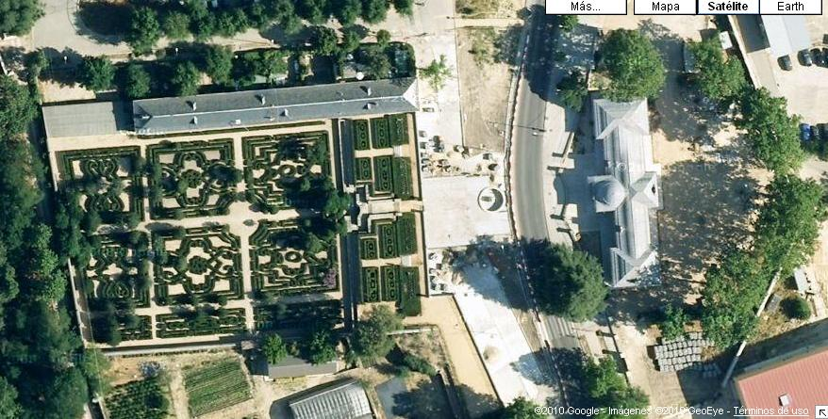

Slide 18
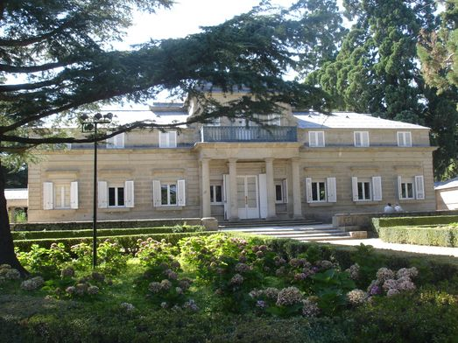
Notes:
Casita del Príncipe del Pardo

Slide 19
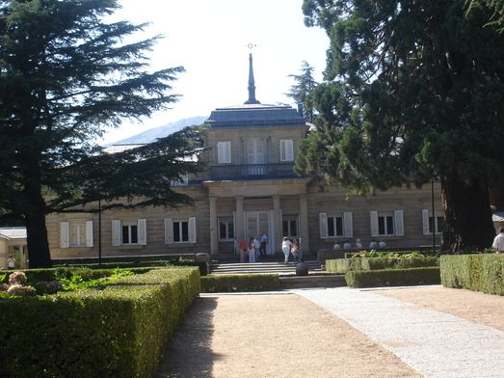
Notes:
Casita del Príncipe del Pardo

Slide 20
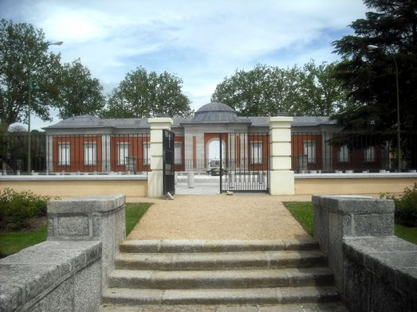
Notes:
Casita del Príncipe del Pardo

Slide 21
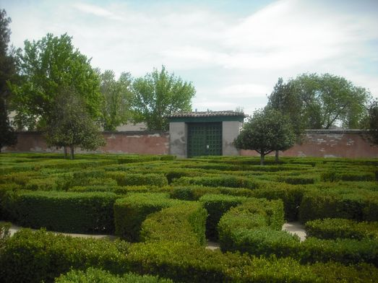

Slide 22
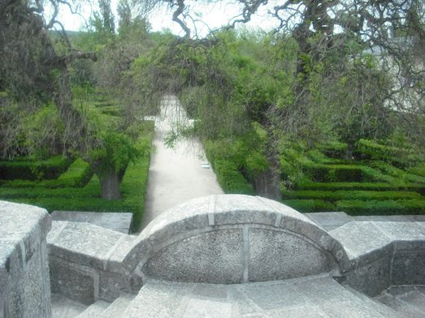
Notes:
Casita del Príncipe del Pardo

Slide 23
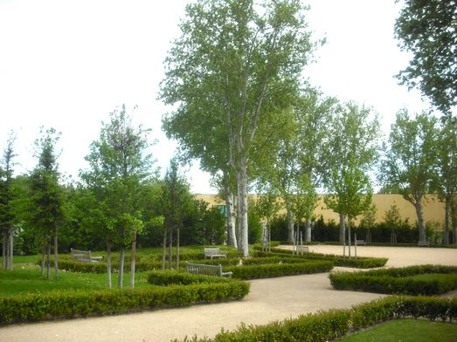
Notes:
Casita del Príncipe del Pardo

Slide 24
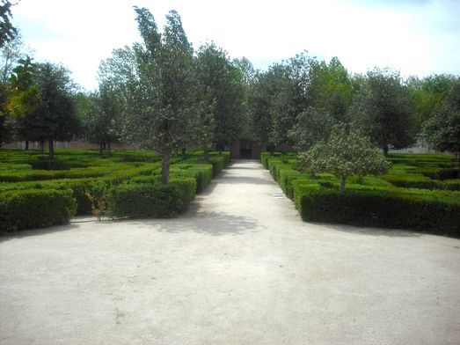
Notes:
Casita del Príncipe del Pardo

Slide 25
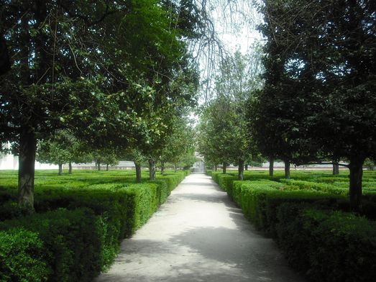
Notes:
Casita del Príncipe del Pardo

Slide 26
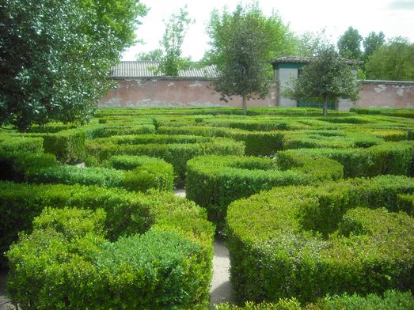
Notes:
Casita del Príncipe del Pardo

Slide 27
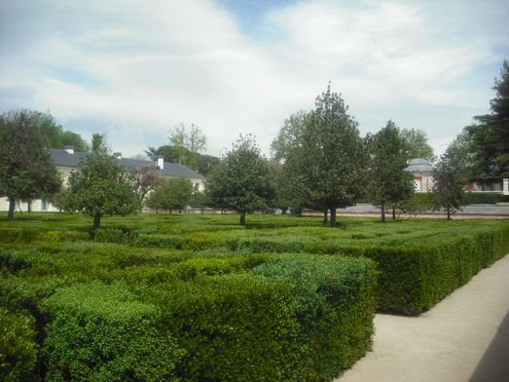
Notes:
Casita del Príncipe del Pardo

Slide 28
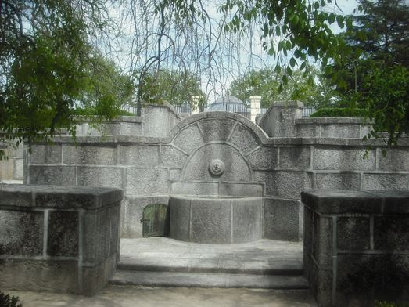
Notes:
Casita del Príncipe del Pardo

Slide 29
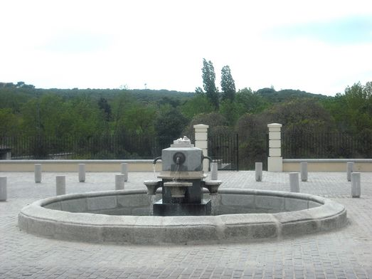
Notes:
Casita del Príncipe del Pardo

Slide 30
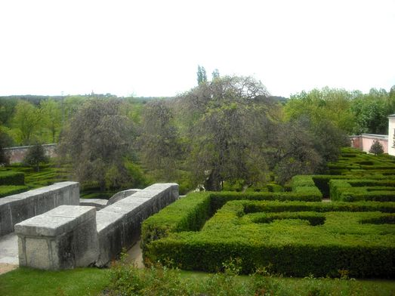
Notes:
Casita del Príncipe del Pardo

Slide 31
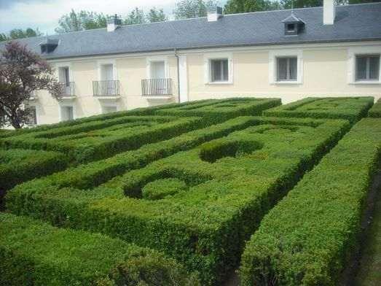
Notes:
Casita del Príncipe del Pardo

Slide 32
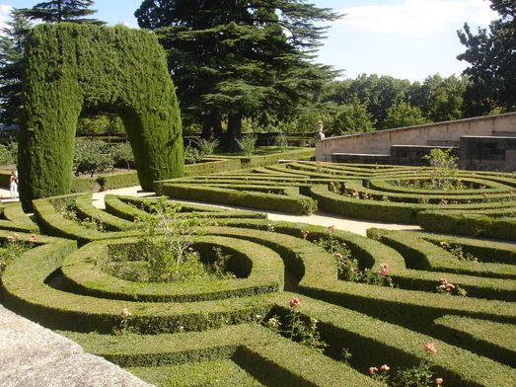
Notes:
Casita del Príncipe del Pardo

Slide 33
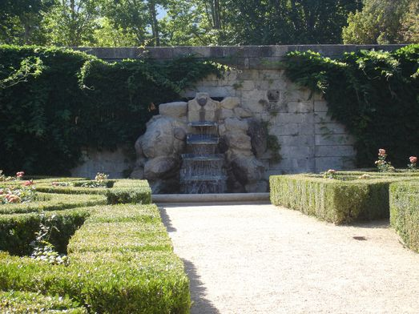
Notes:
Casita del Príncipe del Pardo

Slide 34
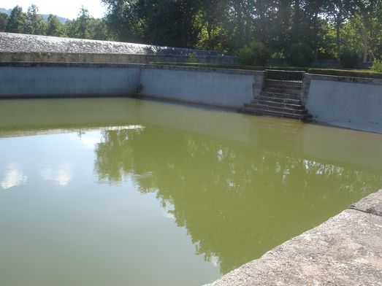
Notes:
Casita del Príncipe del Pardo

Slide 35
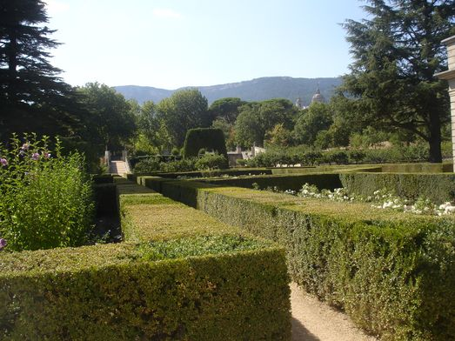
Notes:
Casita del Príncipe del Pardo

Slide 36
Notes:
Casita del Príncipe del Pardo

Slide 37
Notes:
Casita del Príncipe del Pardo

Slide 38
Casa de Chapiz.-
La Casa del Chapiz es un singular edificio, situado en la ciudad española de Granada, comunidad autónoma de Andalucía, declarado Bien de Interés Cultural, que se compone de dos viviendas moriscas situadas en el barrio granadino del Albaicín, en Cuesta del Chapiz esquina con el camino del Sacromonte, en las coordenadas geográficas 37.180848, -3.588467. Es desde 1932, la sede de la Escuela de Estudios Árabes. El monumento está compuesto por dos casas moriscas del siglo XVI, pertenecientes, la principal a Lorenzo el Chapiz, de ahí deriva su nombre, y la más pequeña, a Hernán López el Ferí.

Slide 39
Las casas fueron expropiadas en 1571, por la participación de sus respectivos dueños en el levantamiento de los moriscos y en virtud de la Carta de Incorporación de Felipe II, por lo que pasaron a formar parte de la corona castellana. Posteriormente, el rey las cedió a uno de sus secretarios, Juan Vázquez de Salazar, quien las incorporó al Patronato de Salazar y las fue arrendando a diversas personas e instituciones, entre ellas la Real Compañía de Fábricas y Comercio de Granada. Las viviendas se fueron convirtiendo en casas vecinales, en dónde sus inquilinos fueron instalando negocios particulares y pequeñas industrias, contribuyendo así al deterioro de los edificios, que a principios del siglo XX estaban en un estado de auténtica ruina.

Slide 40
En 1919 se consiguió que el edificio fuera declarado monumento arquitectónico, y en 1929, la propiedad pasó a manos del Estado. Posteriormente, el arquitecto y restaurador Leopoldo Torres Balbás llevó a cabo la restauración del edificio.
Ocupan una amplia parcela con huerta y jardín situada en la esquina que forman la cuesta del Chapiz y el camino del Sacromonte, que antiguamente conducía a Guadix. Aunque la denominación de Casa del Chapiz, en singular, es muy frecuente, resulta más preciso el empleo del plural, ya que se trata de dos casas diferentes con orígenes distintos. La confusión ha sido producida por la circunstancia de que comparten la crujía situada entre ambas, lo que ha hecho creer que se trataba de una casa con dos patios.

Slide 41
Sin embargo, tanto por el estudio de sus elementos arquitectónicos como por los datos documentales del siglo XVI que se conservan, se puede demostrar la existencia de dos unidades residenciales independientes.

Slide 42
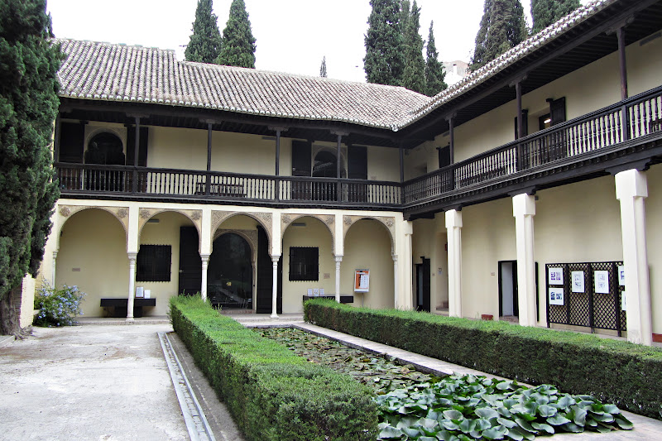
Notes:
Casa de Chapiz.- Uno de los patios del Centro de Estudios Árabes.

Slide 43
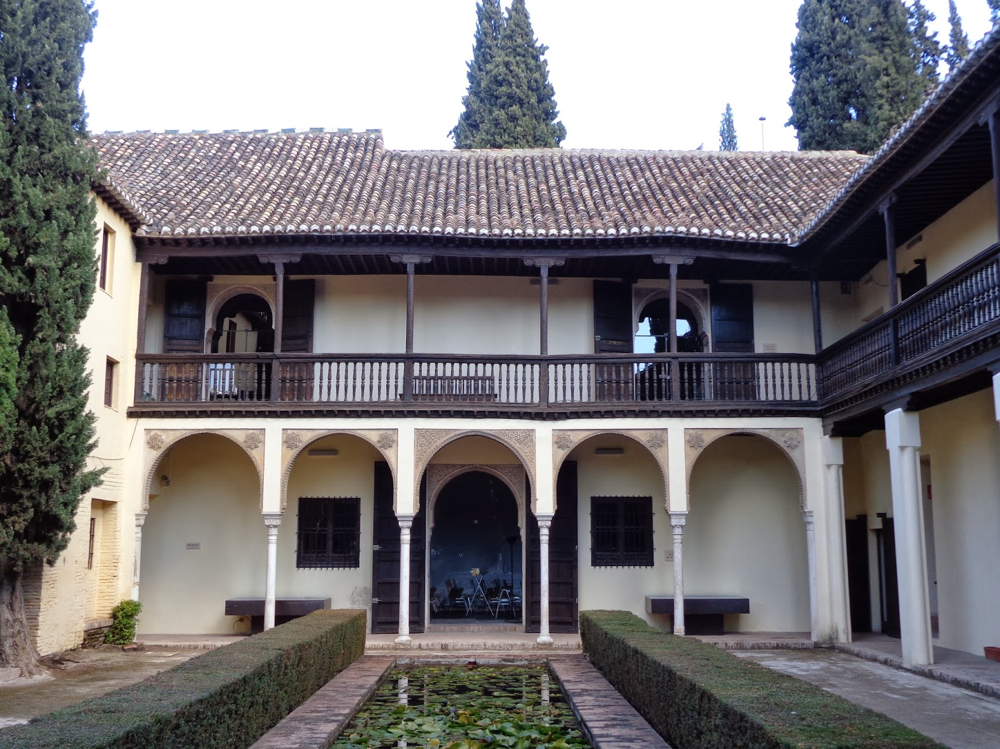
Notes:
Casa de Chapiz.-

Slide 44
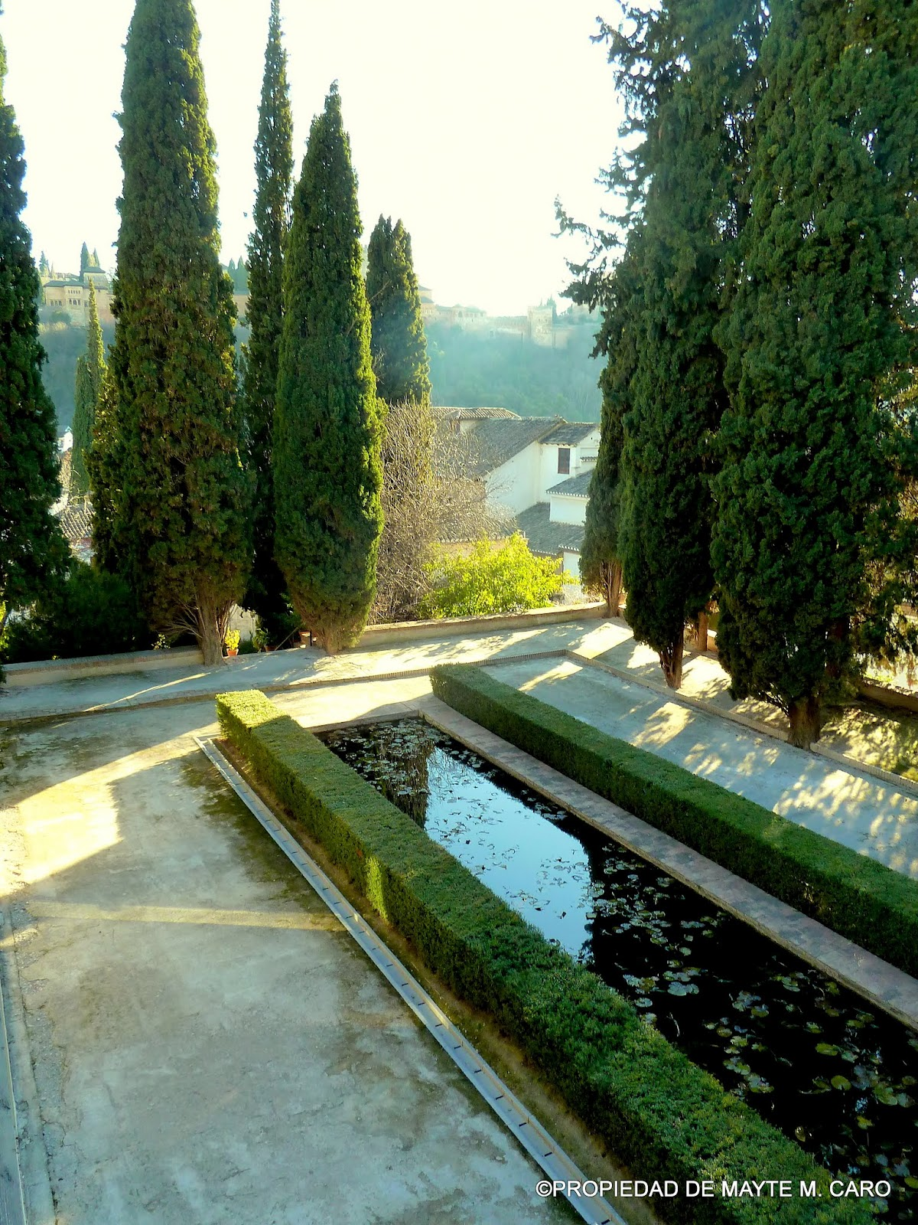
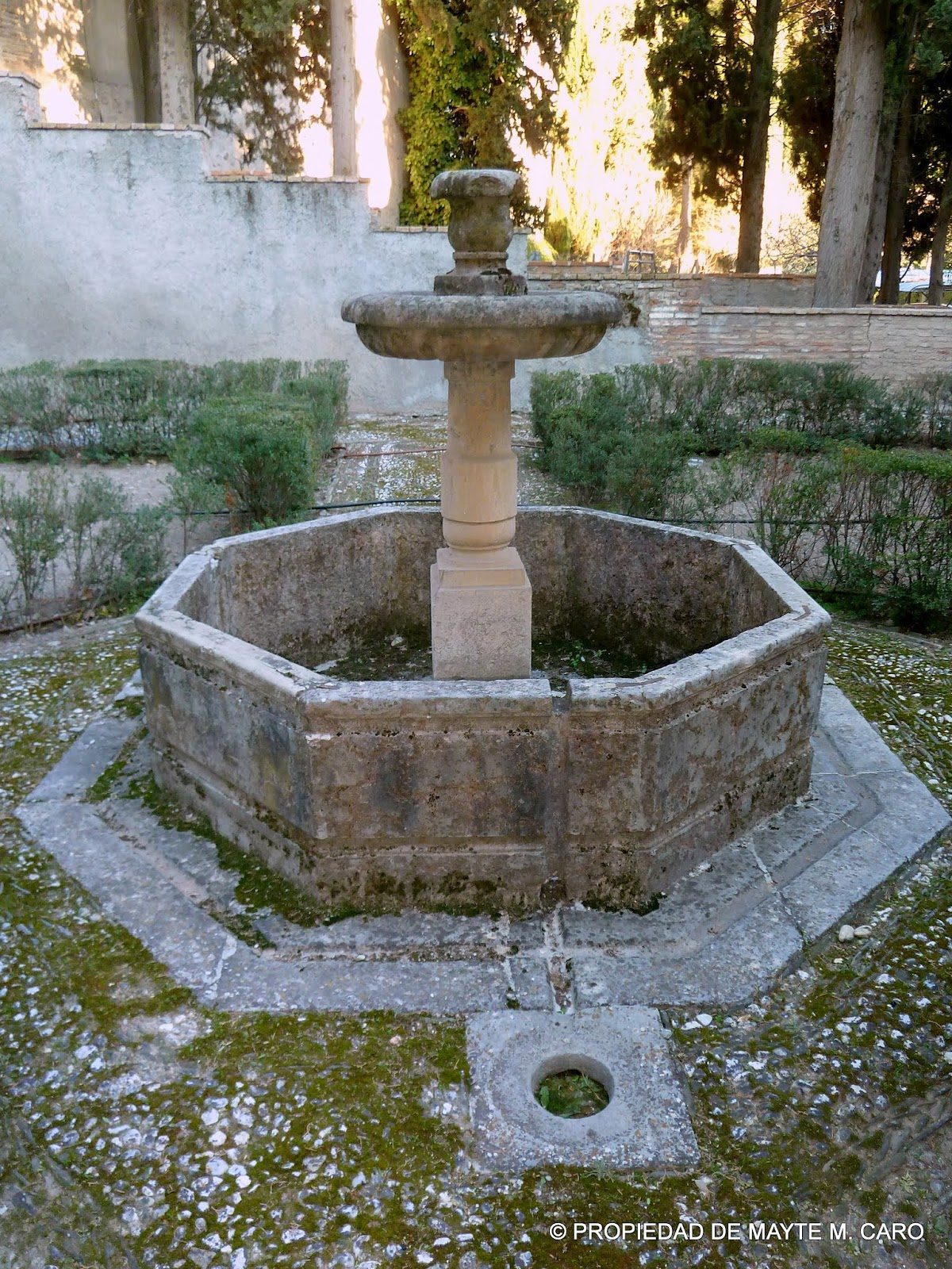
Notes:
Casa de Chapiz.-

Slide 45
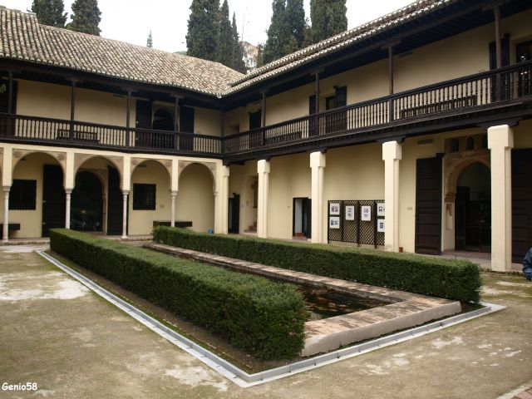

Slide 46
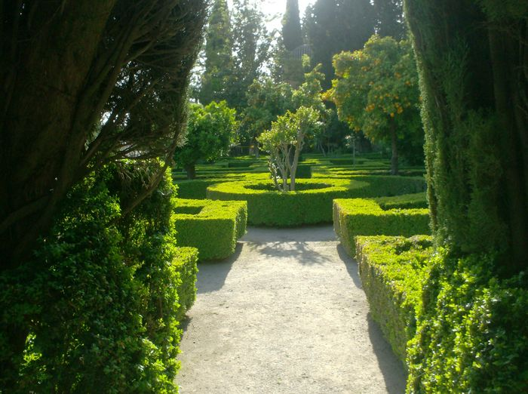
Notes:
Casa de Chapiz.-

Slide 47
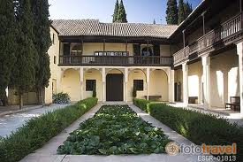
Notes:
Casa de Chapiz.-

Slide 48
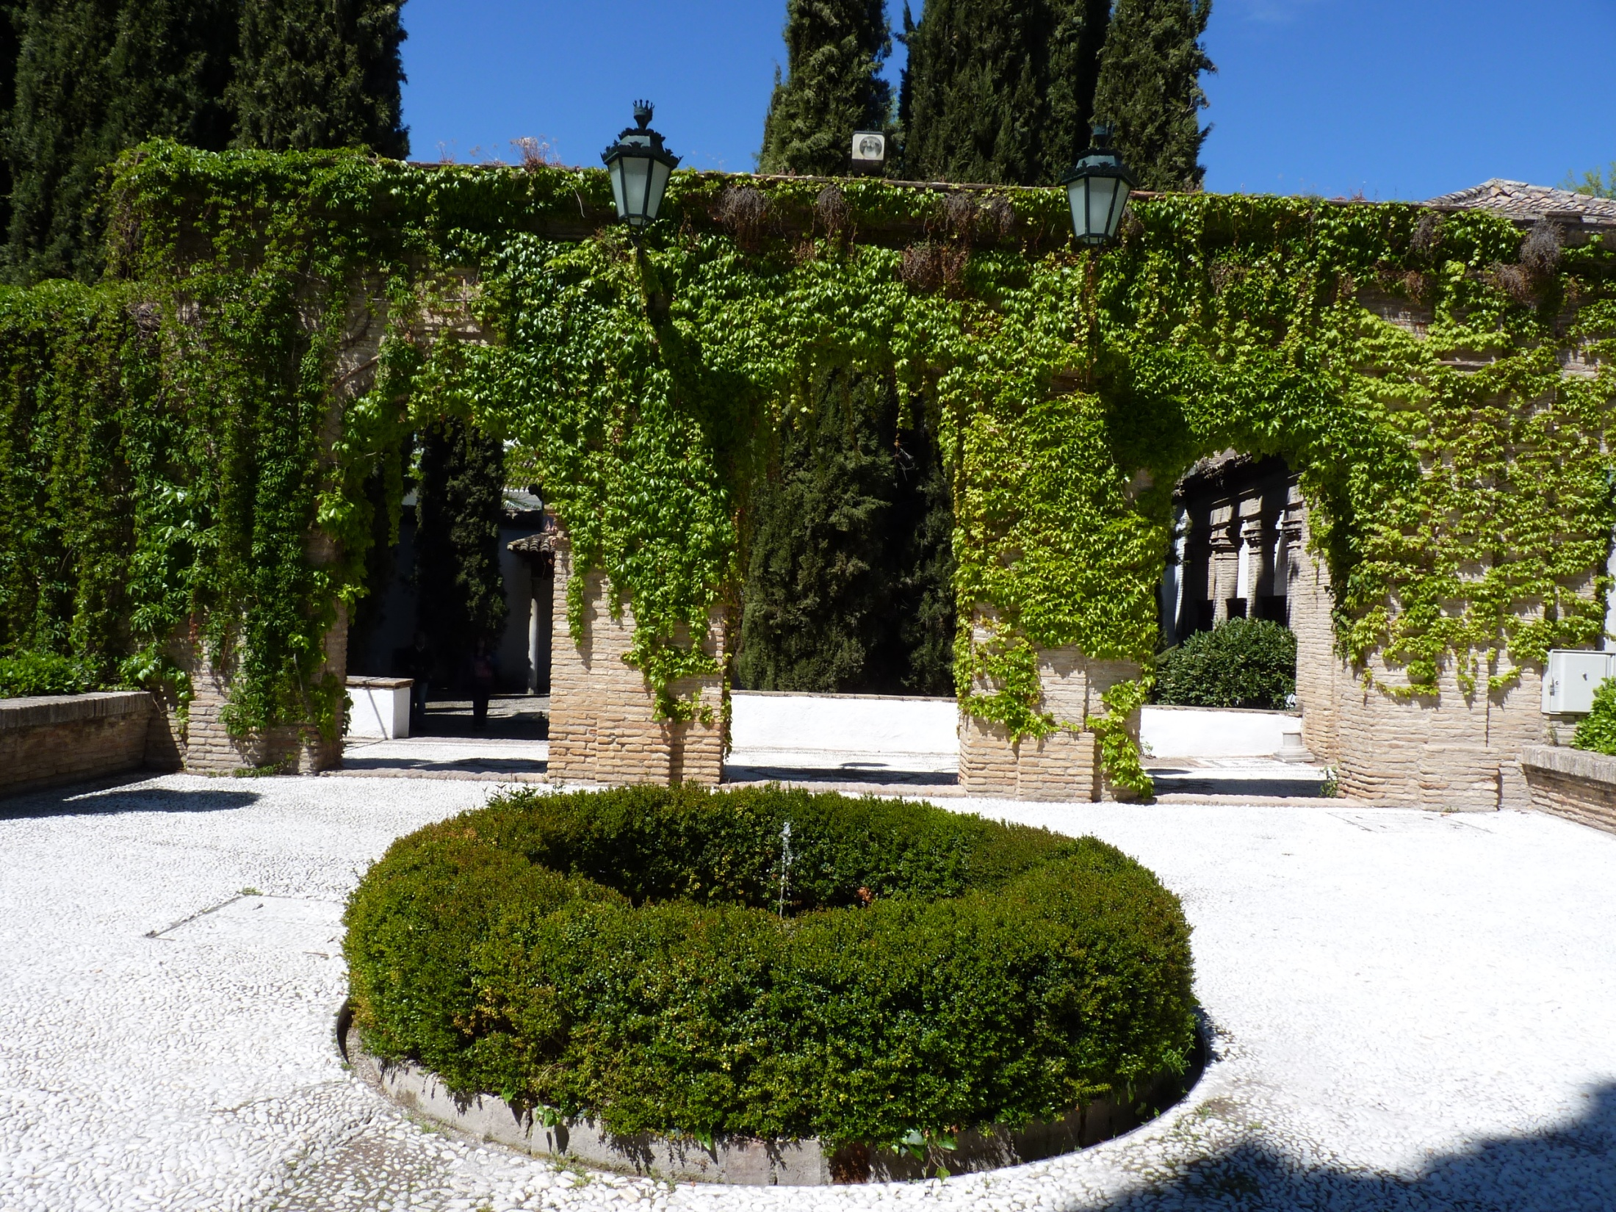
Notes:
Casa de Chapiz.-

Slide 49
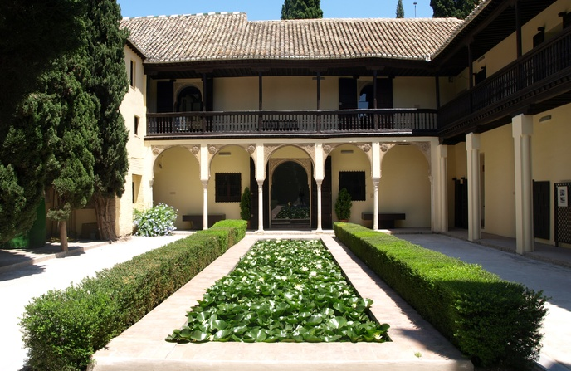
Notes:
Casa de Chapiz.-

Slide 50
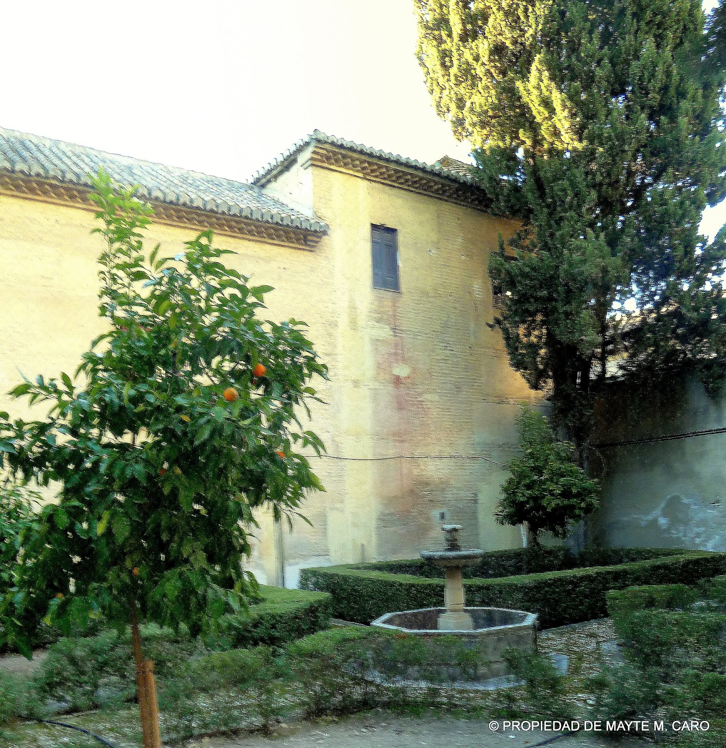
Notes:
Casa de Chapiz.-

Slide 51
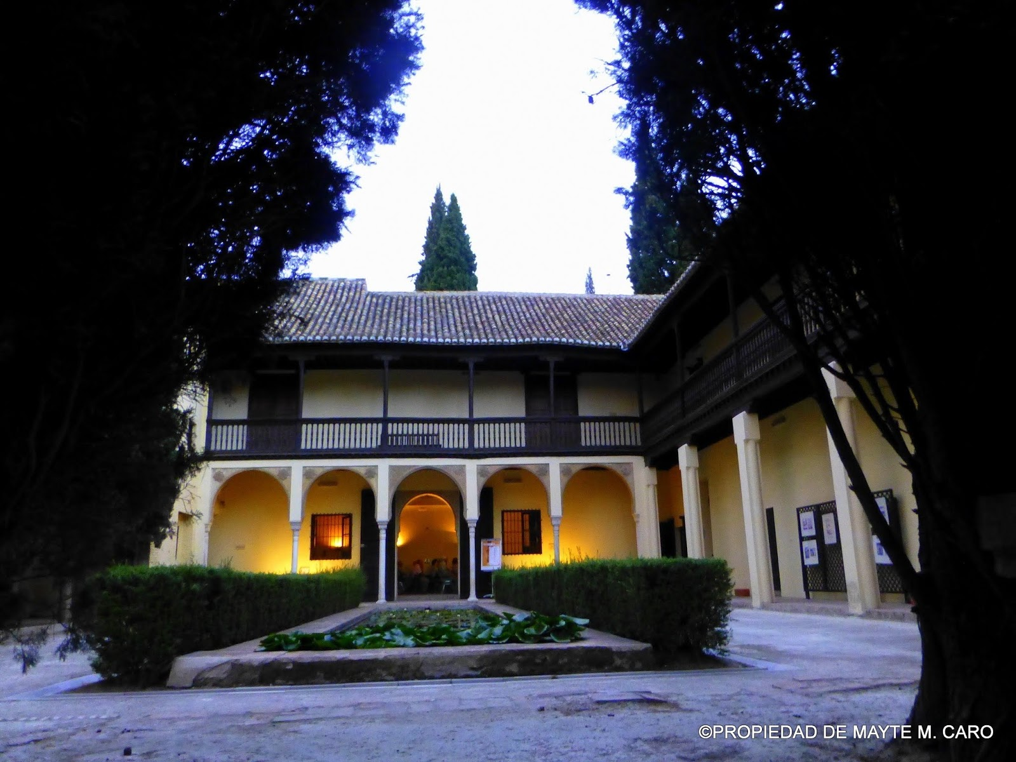
Notes:
Casa de Chapiz.-

Slide 52
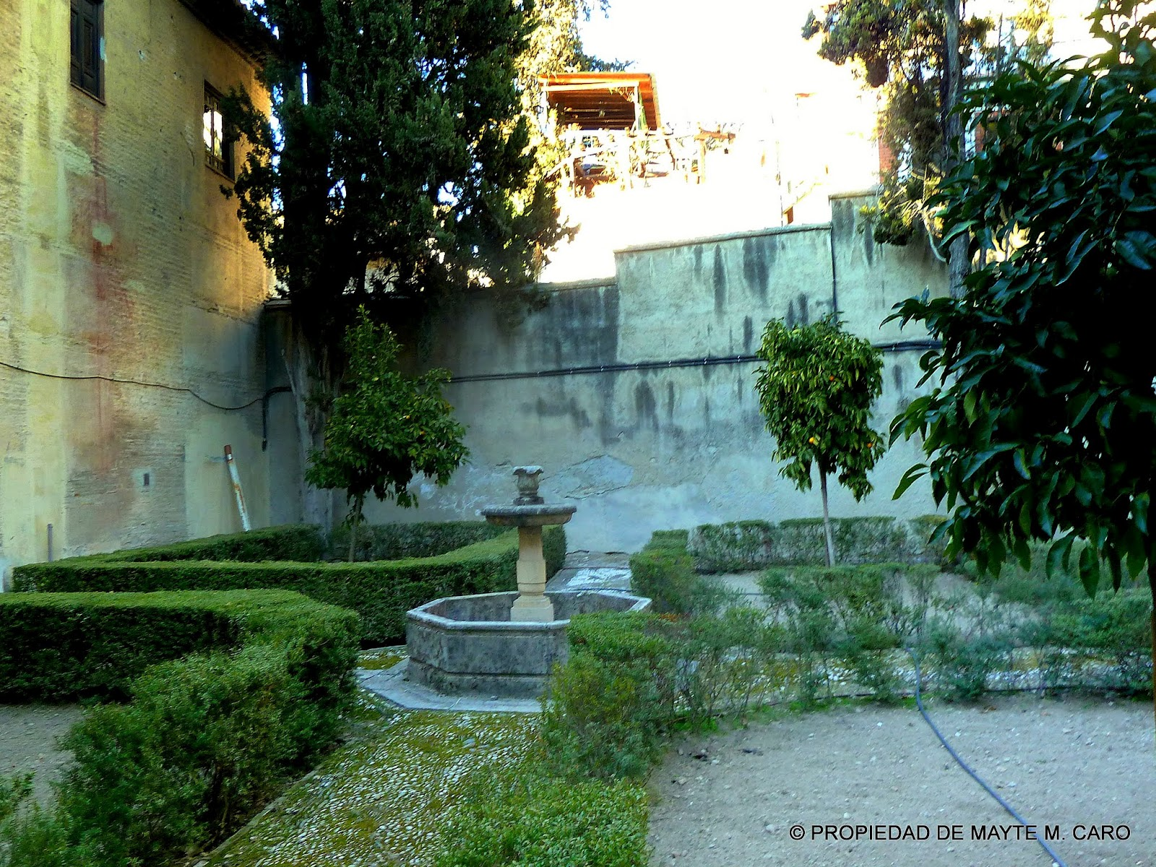
Notes:
Casa de Chapiz.-

Slide 53
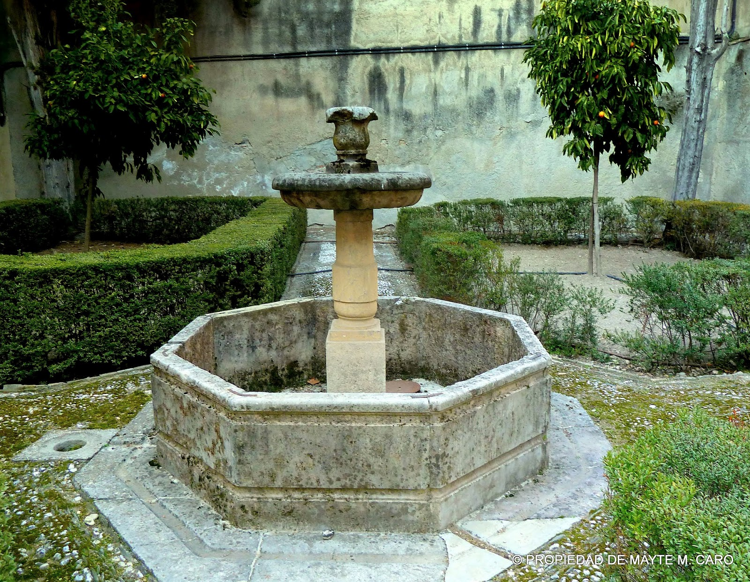
Notes:
Casa de Chapiz.-

Slide 54
Casa Museo Benlliure.
El patriarca de la familia Benlliure y propietario de la casa museo fue: José Benlliure Gil nacido en Valencia (El Canyamelar) en 1855 y fallecido en esta casa en el año 1937, a los 82 años de edad.
El edificio es propiedad del Ayuntamiento de Valencia desde 1958 por donación de la hija del pintor María Benlliure Ortiz heredera del mismo. La condición impuesta al ayuntamiento era que la casa tenía que servir de casa-museo de las obras de su padre José Benlliure Gil y de su hermano José Benllilure Ortiz (Peppino). La casa-museo fue inaugurada el 25 de junio de 1982 después de un largo y costoso periodo de reformas

Slide 55
La casa-museo acoge la colección de la familia Benlliure y recrea el ambiente de la casa donde vivió una de las sagas de aristas más importantes de la Valencia de finales del siglo XIX. Entre los personajes mas relevantes de esta familia, tenemos al escultor Mariano Benlliure Gil, y a los pintores José Benlliure Ortiz (Peppino) y José Benlliure Gil, patriarca de la familia.
Se trata de una casa burguesa propia del momento; sala de visitas, despacho, gabinete de pinturas, comedor y dormitorio, en la que se ubican una gran diversidad de objetos, además de las propias obras de los pintores titulares de la casa

Slide 56
El museo está compuesto además por los estudios de José Benlliure y Pepino Benlliure y por un bello jardín propio de la época que desvela un carácter intimo y particular.
En la casa museo podemos contemplar además de obras de la familia Benlliure, otras de artistas vinculados a ellos, como Joaquín Sorolla o Francisco Muñoz-Degrain.
En el año 1914 José Benlliure se instalaba en esta casa, un lugar que con el transcurso del tiempo y el paso de los años tendría que convertirse en un punto de referencia para el mundo del arte y de la cultura en Valencia, por su amplia colección y su influencia en el arte de la época.

Slide 57
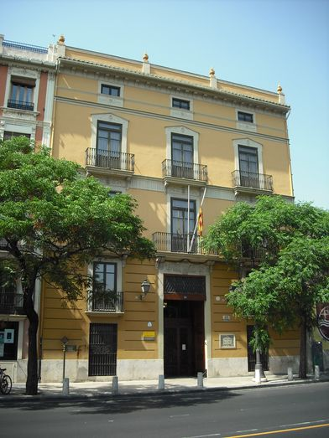
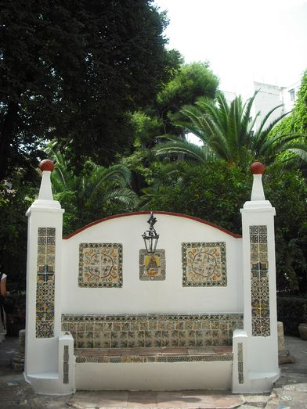
Notes:
Casa Museo Benlliure.

Slide 58
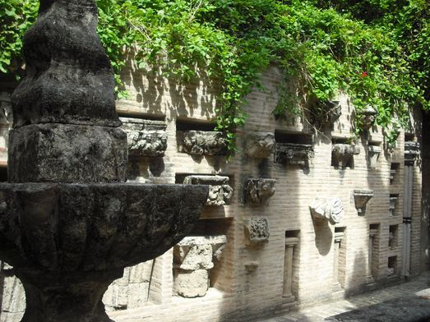
Notes:
Casa Museo Benlliure.

Slide 59
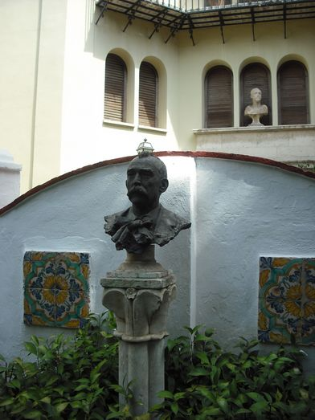
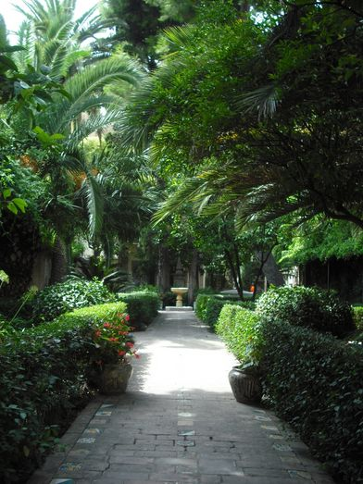
Notes:
Casa Museo Benlliure.-

Slide 60
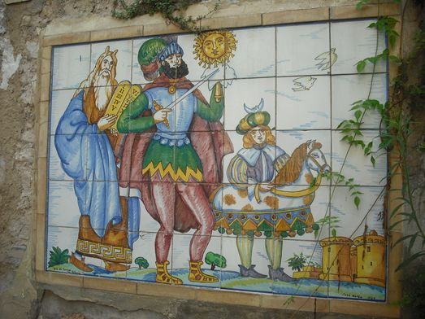
Notes:
Casa Museo Benlliure.

Slide 61

Notes:
Casa Museo Benlliure.

Slide 62

Notes:
Casa Museo Benlliure.

Slide 63
Cigarrales de Toledo.-
Se llama cigarrales a las fincas señoriales de recreo situadas en la orilla sur del río Tajo a su paso por la ciudad de Toledo, España, con una construcción principal destinada a vivienda de recreo, un edificio secundario para los guardeses (cigarraleros) que cuidan de la casa al ser segunda residencia y, lo más importante y característico, su amplio terreno de campo, que está limitado a un mínimo de 7000 m2, siendo lo común hasta mitad del siglo XX superficies en torno a los 20 000 m2.
El origen de la palabra cigarral es incierto. La versión más frecuente es la habitual presencia de cigarras en los meses de verano, que eran los de principal uso de estas residencias.

Slide 64
Existen otras versiones que relacionan el origen de la palabra a la conjunción de dos palabras árabes que se refieren a casa de recreo.
Se da como momento cierto de origen a mediados del siglo XV. Una vez apaciguados los enfrentamientos entre los reinos árabes y cristianos, algunos importantes miembros de la cúpula eclesial comienzan a comprar terrenos al otro lado del río, en su orilla sur, y pasan las temporadas del estío en dichas fincas.
A mitad del siglo XVII se destinan los terrenos de los cigarrales a plantación de frutales, siendo este uso secundario el que permitiría un mantenimiento de las fincas.

Slide 65
El uso de segunda residencia para la burguesía toledana permaneció hasta mitad del siglo XX en que, al no ser rentables las grandes superficies y altísimo el costo de mantenimiento de estas fincas, se comienzan a subdividir en parcelas de menor tamaño.
En 1994 entra en vigor el PECHT, Plan Especial del Casco Histórico, normativa urbanística del Centro de Toledo y el entorno del Tajo, que incluye el área de los cigarrales. A partir de esa fecha, con una más difícil parcelación de los grandes cigarrales, comienza un paulatino cambio de uso de la zona, perdiendo su cualidad de zona residencial, y toman el relevo hoteles y restaurantes que le confieren un carácter de zona terciaria destinada a alojar servicios de restauración.

Slide 66
En el año 2006, ante el gran deterioro que está sufriendo la zona de los Cigarrales, con la transformación de usos, se presenta el primer avance del Plan Especial de Cigarrales, documento que proponía el PECHT para organizar urbanísticamente el entorno de los Cigarrales.

Slide 67

Notes:
Cigarrales de Toledo.-

Slide 68

Notes:
Cigarrales de Toledo.-Cigarral del Angel Custodio

Slide 69

Notes:
Cigarrales de Toledo.-Cigarral del Angel Custodio

Slide 70

Notes:
Cigarrales de Toledo.-Cigarral del Angel Custodio

Slide 71

Notes:
Cigarrales de Toledo.-Cigarral del Angel Custodio

Slide 72

Notes:
Cigarrales de Toledo.-Cigarral del Angel Custodio

Slide 73

Notes:
Cigarrales de Toledo.-Cigarral del Angel Custodio

Slide 74

Notes:
Cigarrales de Toledo.-

Slide 75

Notes:
Cigarrales de Toledo.-

Slide 76

Notes:
Cigarrales de Toledo.-Cigarral del Angel Custodio

Slide 77

Notes:
Cigarrales de Toledo.-Cigarral del Angel Custodio

Slide 78

Notes:
Cigarrales de Toledo.-Cigarral del Angel Custodio

Slide 79


Notes:
Cigarrales de Toledo.-Cigarral del Angel Custodio

Slide 80

Notes:
Cigarrales de Toledo.-Cigarral del Angel Custodio

Slide 81

Notes:
Cigarrales de Toledo.-Cigarral del Angel Custodio

Slide 82
Notes:
Cigarrales de Toledo.-Cigarral del Angel Custodio

Slide 83

Notes:
Cigarrales de Toledo.-

Slide 84

Notes:
Cigarrales de Toledo.-Cigarral del Angel Custodio

Slide 85

Notes:
Cigarrales de Toledo.-Cigarral del Angel Custodio

Slide 86
Cuenca.-Parque de San Julián
El parque de San Julián se encuentra en el barrio de San Francisco- antiguo monasterio de la Concepción Francisca-.
unto a la calle de los Tintes, la muralla de Cuenca, y en terrenos no lejos de lo que fue la puerta de Valencia de la cerca conquense. Es ahora el parque de San Julián el centro de la Cuenca de los edificios oficiales y administrativos, junto a las calles comerciales de Carretería y Colón.

Slide 87

Notes:
Cuenca.-Parque de San Julián

Slide 88

Notes:
Cuenca.-Parque de San Julián

Slide 89

Notes:
Cuenca.-Parque de San Julián

Slide 90

Notes:
Cuenca.-Parque de San Julián

Slide 91

Notes:
Cuenca.-Parque de San Julián

Slide 92

Notes:
Cuenca.-Parque de San Julián

Slide 93

Notes:
Cuenca.-Parque de San Julián

Slide 94

Notes:
Cuenca.-Parque de San Julián

Slide 95

Notes:
Cuenca.-Parque de San Julián

Slide 96

Notes:
Cuenca.-

Slide 97

Notes:
Cuenca.-Parque de San Julián

Slide 98
Madrid.-Jardines de Monasterio El Escorial
Los Jardines de los Frailes
Mandados construir por Felipe II, que era un amante de la naturaleza, constituyen un lugar ideal para el reposo y la meditación. Manuel Azaña, que estudió en el colegio de los frailes agustinos de este monasterio, lo cita en sus Memorias y en su obra El jardín de los frailes. Es lugar de entretenimiento y estudio de los alumnos. El rey concebía sus jardines como un espacio productivo donde cultivar hortalizas y plantas medicinales, pero también los veía como una fuente de placer, con fuentes y flores.

Slide 99
El monarca recopiló planos de jardines de Francia, Italia, Inglaterra y los Países Bajos, contratando a los mejores jardineros, tanto extranjeros como españoles.
Este hoy austero jardín estaba originalmente repleto de flores, formando una especie de tapiz, por lo que fue comparado con las alfombras que se traían de Turquía o Damasco.
También era un auténtico jardín botánico, con hasta 68 variedades diferentes de flores, muchas medicinales, y unas 400 plantas que se trajeron del Nuevo Mundo.

Slide 100
Al sudoeste del jardín se encuentra la Galería de Convalecientes o Corredor del Sol, un espacio amplio, aireado y lleno de luz diseñado para el reposo de los enfermos.
Se apoya con una articulación arquitectónica poco conseguida en la Torre de la Botica, tal vez por la necesidad de garantizar la clausura a los monjes. Su sobria fachada hacia la lonja Oeste contrasta con la más abierta hacia los jardines, donde la solución arquitrabada con arcos sobre columnatas jónicas es única en el Monasterio.

Slide 101

Notes:
Madrid.-Jardines de Monasterio El Escorial

Slide 102


Notes:
Madrid.-Jardines de Monasterio El Escorial

Slide 103

Notes:
Madrid.-Jardines de Monasterio El Escorial

Slide 104

Notes:
Madrid.-Jardines de Monasterio El Escorial

Slide 105

Notes:
Madrid.-Jardines de Monasterio El Escorial

Slide 106

Notes:
Madrid.-Jardines de Monasterio El Escorial

Slide 107

Notes:
Madrid.-Jardines de Monasterio El Escorial

Slide 108

Notes:
Madrid.-Jardines de Monasterio El Escorial

Slide 109

Notes:
Madrid.-Jardines de Monasterio El Escorial

Slide 110

Notes:
Madrid.-Jardines de Monasterio El Escorial

Slide 111

Notes:
Madrid.-Jardines de Monasterio El Escorial

Slide 112

Notes:
Madrid.-Jardines de Monasterio El Escorial

Slide 113

Notes:
Madrid.-Jardines de Monasterio El Escorial

Slide 114

Notes:
Madrid.-Jardines de Monasterio El Escorial

Slide 115

Notes:
Madrid.-Jardines de Monasterio El Escorial

Slide 116

Notes:
Madrid.-Jardines de Monasterio El Escorial

Slide 117

Notes:
Madrid.-Jardines de Monasterio El Escorial

Slide 118

Notes:
Madrid.-Jardines de Monasterio El Escorial

Slide 119

Notes:
Madrid.-Jardines de Monasterio El Escorial

Slide 120


Notes:
Madrid.-Jardines de Monasterio El Escorial

